Slide 1
C언어 과외 – 10회차
동적 메모리

Slide 2
저번 수업 복습
파일 입출력
FILE* fp = fopen(“파일명”, “타입”);
fprintf(fp, “%d”, 10); //파일에 쓰기
fscanf(fp, “%d”, &num); //파일에서 읽기
fclose(fp);

Slide 3
C언어 배열의 문제점
항상 크기가 정해져 있다는 문제가 있다.
만약 10개짜리 배열을 만들었는데, 넣고싶은게 계속 변하고, 그게 10개를 넘어갈수도 있다면?
8개를 넣게 되면 2개가 아깝게 남는 경우도 생긴다!
그럴때 쓰는게 동적 할당! (위의 배열은 정적 할당)
동적 | 움직이는 성격의. 또는 그런 것.
정적 | 정지 상태에 있는. 또는 그런 것.

Slide 4
할당이란?
컴퓨터의 메모리 공간을 지정해 변수에게 사용할 수 있도록 주는 것.
변수를 만드는 것은 할당 -> 초기화 -> 사용 의 순서로 이루어져있다.

Slide 5
정적과 동적의 차이
ㆍ정적인 방식 : 프로그램 실행 전 변수의 저장공간을 먼저 할당 후 프로그램 종료시 해제.
Ex) int a[10] = 0;
ㆍ동적인 방식 : 프로그램 실행 중 필요한만큼의 메모리를 할당 후 원할때 해제.
출처: https://phaphaya.tistory.com/9 [pAPaYA]

Slide 6
사용 예시
#include <stdio.h>
#include <stdlib.h>
int main()
{
int arr_1[5]; // 배열 선언
int *arr_2; // 포인터 변수 선언
int i;
for(i = 0; i < 5; i++)
{
arr_1[i] = i+1; // 배열에 값 대입
}
arr_2 = (int*) malloc(sizeof(int)*5); // 메모리 할당, 배열의 크기만큼 할당하기 위해 5를 곱함
for(i = 0; i < 5; i++)
{
arr_2[i] = arr_1[i];
printf("%d ", arr_2[i]);
}
free(arr_2); // free함수를 이용하여 메모리 해제
return 0;
}

Slide 7
해석들
#include <stdlib.h>
-> 새로운 파일을 사용할거라는 뜻 (동적할당에 필요)
arr_2 = (int*) malloc(sizeof(int)*5);
-> arr_2에 int의 5배 크기만큼 할당해준다는 뜻
free(arr_2);
-> arr_2에 할당된 것을 해제해준다는 뜻

Slide 8
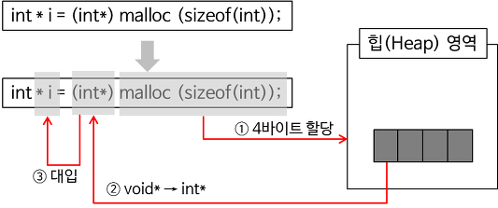
좀 더 자세히 알아보자
malloc (메모리 얼로케이트)을 이용해 할당을 실행한다.
-> 얼마나? sizeof(int)만큼
그 할당된 주소(void*)를 (int*)로 바꾸고, 그걸 int*타입의 i에 집어넣는다.

Slide 9
이걸 유용하게 사용하는 법 -

Slide 10
추가로 배우고싶다면?
[C] malloc, calloc, realloc을 이용한 메모리 동적 할당
https://dsnight.tistory.com/51

Slide 11
과외 끝
10회의 수업동안 수고 많으셨습니다.

